Slide 1
FPT UNIVERSITY · LAB211 · OOP with Java
STADIUM TICKET BOOKING
SIMULATION
Báo cáo Nghiên cứu & Thực nghiệm Đồng bộ hoá — Nhóm 4
“Cơ chế đồng bộ hoá nào đảm bảo không xảy ra Double Booking
khi hàng nghìn Fan Threads cùng đặt vé cùng một lúc?”
Hoàng Minh Hải Đăng
Đặng Xuân Thiện
Đinh Vũ Phương Khánh
Đỗ Đình Văn

Slide 2
Câu hỏi nghiên cứu
“Trong kịch bản hàng nghìn Fan Threads cùng lúc đặt mua vé cho cùng một khu vực khán đài trên file CSV — cơ chế đồng bộ hoá nào đảm bảo không xảy ra Double Booking và tối ưu hoá tốc độ giao dịch để Fan không phải chờ đợi quá lâu?”
Double Booking
Root cause
Trade-off
1 ghế bán cho 2 Fan cùng lúc — cả hai đều có vé hợp lệ nhưng chỉ 1 người vào sân được.
Thao tác đọc trạng thái → kiểm tra → ghi vé không atomic trên file CSV khi nhiều thread cùng truy cập.
Khoá quá chặt → throughput thấp, Fan chờ lâu. Khoá quá lỏng → double booking xảy ra.
LAB211 · Nhóm 4 · Stadium Ticket Booking
2

Slide 3
Bối cảnh nghiệp vụ
Dữ liệu lưu hoàn toàn trong CSV — không dùng database
1
2
3
Stadium
Section
Seat
3 sân vận động
4 khu vực: VIP · Standard · Standing · Economy
30,600 ghế — trạng thái AVAILABLE → LOCKED → BOOKED
4
5
6
Match
Fan
Ticket / Transaction
12 trận đấu (4 trận/sân)
500 tài khoản Fan mẫu
Sinh ra khi Fan đặt vé thành công
LAB211 · Nhóm 4 · Stadium Ticket Booking
3

Slide 4
Thành viên nhóm 4
Đ
T
K
V
Hoàng Minh Hải Đăng
Đặng Xuân Thiện
Đinh Vũ Phương Khánh
Đỗ Đình Văn
Entity · Enum · BaseEntity · CsvRepository · DataGenerator
BookingController · SimulatorController · Fix logic
FanController · View Layer · AppContext · MVC Wiring
ReportController · Performance Analysis · Test
LAB211 · Nhóm 4 · Stadium Ticket Booking
4

Slide 5
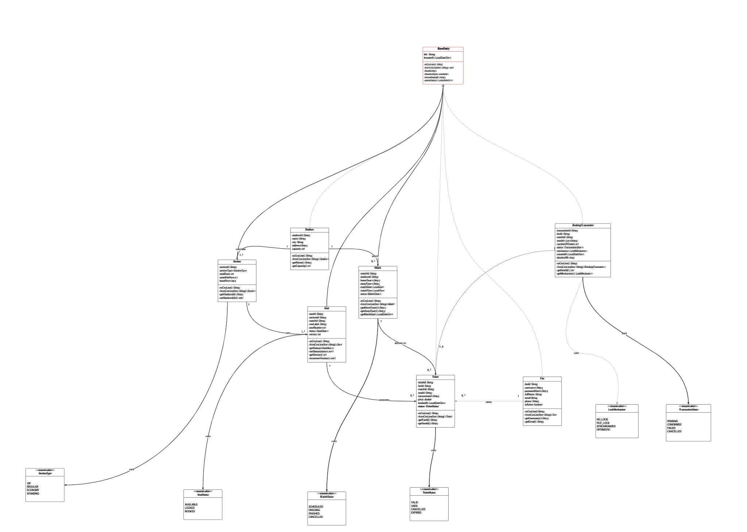
Kiến trúc hệ thống — MVC
View (console) → Controller (điều phối) → Repository (duy nhất đọc/ghi CSV)
LAB211 · Nhóm 4 · Stadium Ticket Booking
5

Slide 6
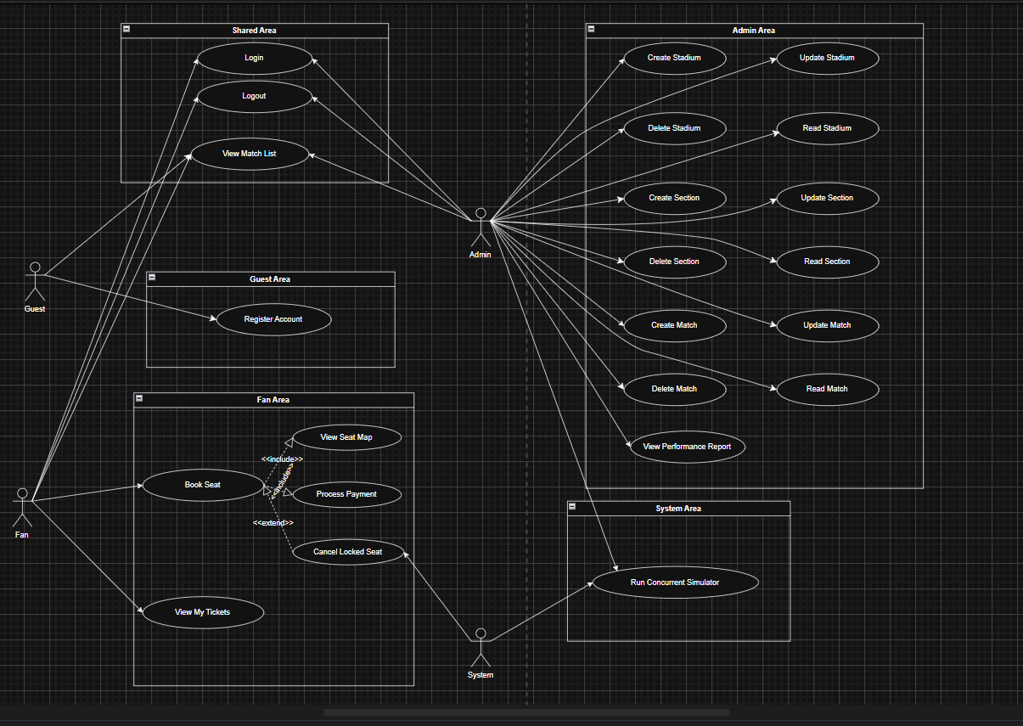
Use Case tổng quan
LAB211 · Nhóm 4 · Stadium Ticket Booking
6

Slide 7
Quy mô dữ liệu CSV
30,600
12
500
Ghế (Seat)
Trận đấu
Fan
4
3
≥ 10,000
Khu vực
Sân vận động
Yêu cầu tối thiểu
LAB211 · Nhóm 4 · Stadium Ticket Booking
7

Slide 8
4 cơ chế đồng bộ hoá được so sánh
NL
NO_LOCK
FL
FILE_LOCK
Không khoá — đọc/kiểm tra/ghi trực tiếp. Baseline chứng minh vấn đề Double Booking là có thật.
java.nio.channels.FileLock — khoá file ở tầng hệ điều hành trước khi đọc-ghi.
SY
SYNCHRONIZED
OP
OPTIMISTIC
Từ khoá synchronized trong Repository — khoá tầng ứng dụng (JVM), thread xếp hàng.
So sánh trường version trước khi ghi (OCC) — không khoá trước, phát hiện & retry khi conflict.
LAB211 · Nhóm 4 · Stadium Ticket Booking
8

Slide 9
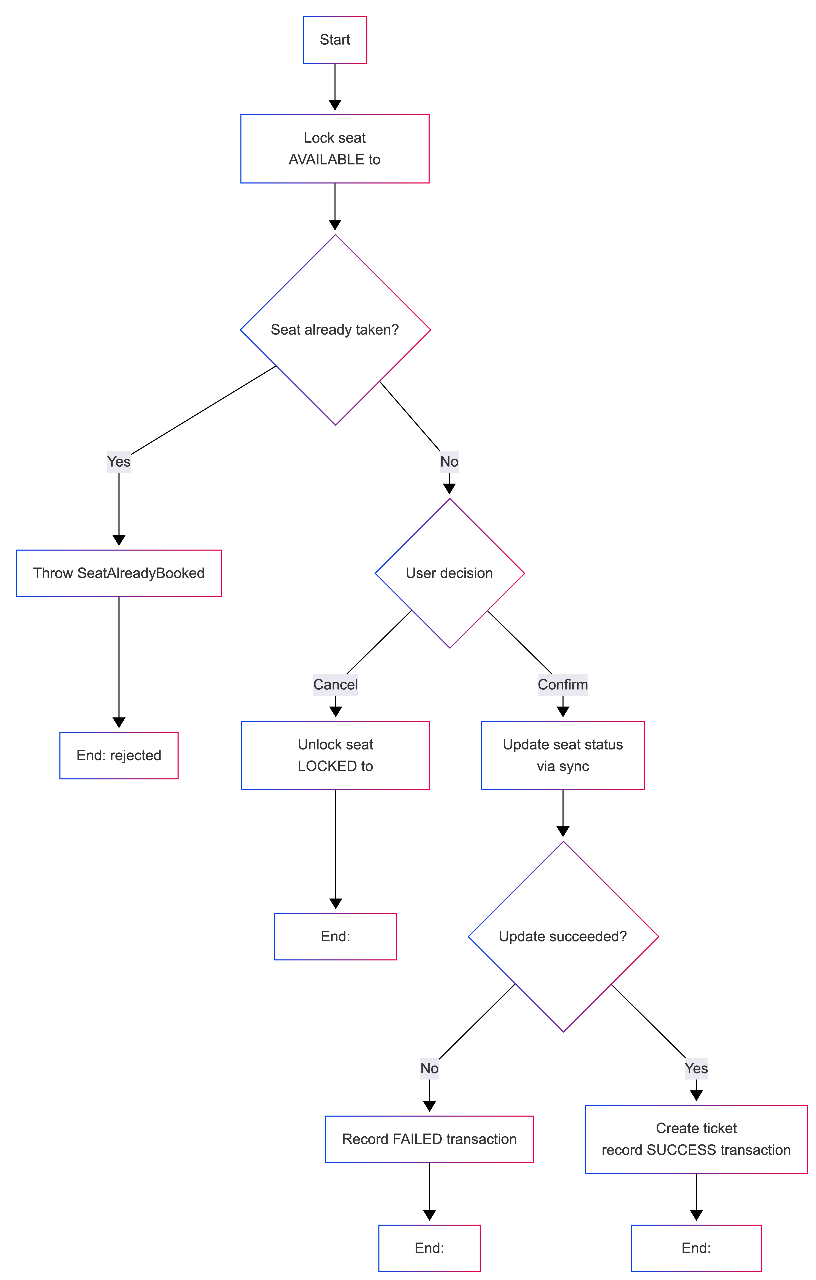
Luồng Đặt Vé (Booking Flow)
LAB211 · Nhóm 4 · Stadium Ticket Booking
9

Slide 10
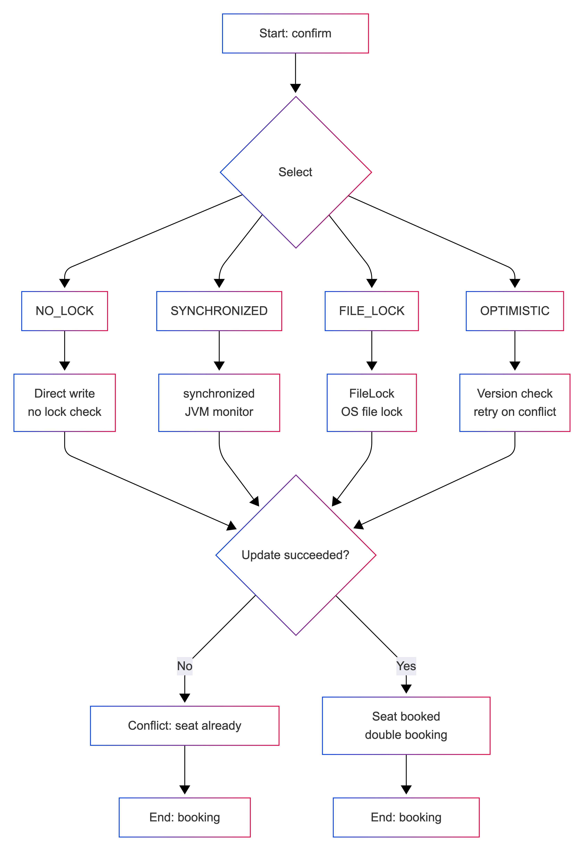
Luồng Ngăn chặn Double Booking (Synchronization Flow)
LAB211 · Nhóm 4 · Stadium Ticket Booking
10

Slide 11
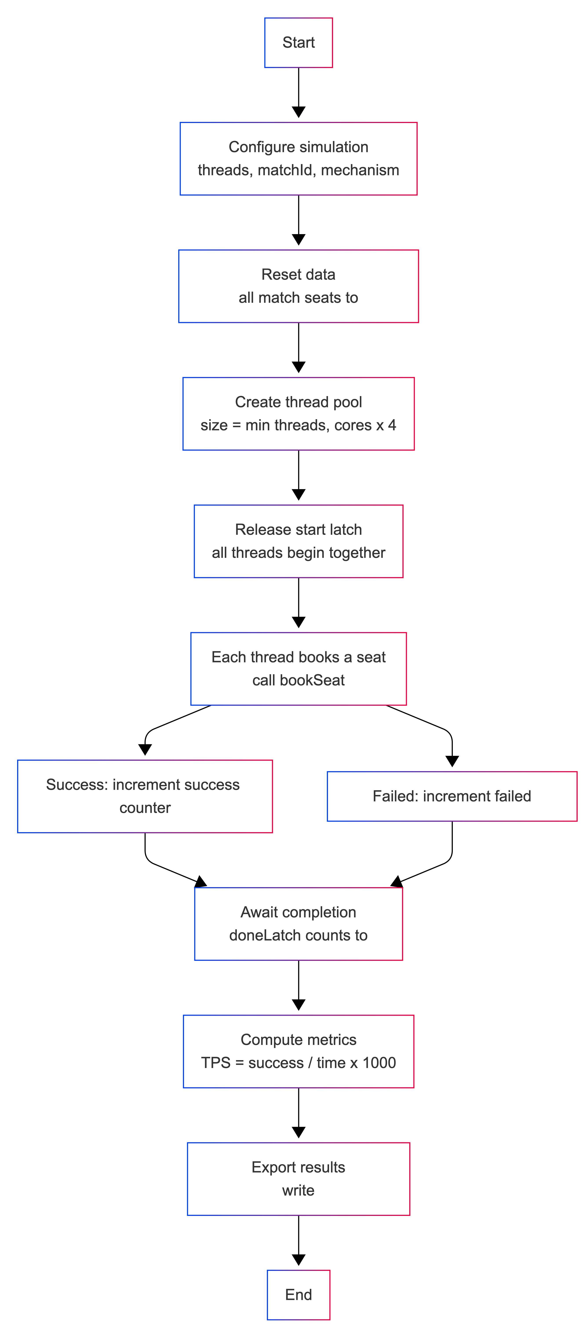
Simulator Tool — CountDownLatch
startLatch (1)
Toàn bộ N thread khởi động cùng thời điểm — mô phỏng tranh chấp thực.
doneLatch (N)
Main thread đợi toàn bộ N thread hoàn tất trước khi tổng hợp kết quả.
ExecutorService
Thread pool được giới hạn theo availableProcessors()×4 để tránh CPU thrashing.
LAB211 · Nhóm 4 · Stadium Ticket Booking
11

Slide 12
Phương pháp thực nghiệm
N Fan Thread cùng lúc tranh chấp đặt 1 ghế duy nhất — kịch bản tranh chấp gay gắt nhất (worst case).
Mức tải (threads) | 10, 50, 100, 200, 500, 1000
Cơ chế | NO_LOCK · FILE_LOCK · SYNCHRONIZED · OPTIMISTIC
Tổng số lần chạy | 6 × 4 = 24 lần chạy độc lập
Reset giữa các lần | Ghế reset về AVAILABLE, version = 0 trước mỗi lần chạy
Công cụ | experiment.RunExperiment.java → xuất data/simulation_results.csv
LAB211 · Nhóm 4 · Stadium Ticket Booking
12

Slide 13
Kết quả — Throughput (TPS) theo số Thread
LAB211 · Nhóm 4 · Stadium Ticket Booking
13

Slide 14
Kết quả — Tỷ lệ Double Booking theo số Thread
LAB211 · Nhóm 4 · Stadium Ticket Booking
14

Slide 15
Bảng tóm tắt — mức tải cao nhất (1000 threads)
Cơ chế | Success | Failed | Double Booked | Time (ms) | TPS
NO_LOCK | 4 | 996 | 3 | 28573 | 0.14
FILE_LOCK | 1 | 999 | 0 | 326 | 3.07
SYNCHRONIZED | 1 | 999 | 0 | 29204 | 0.03
OPTIMISTIC | 1 | 999 | 0 | 28426 | 0.04
Toàn bộ dữ liệu 24 dòng (6 mức thread × 4 cơ chế) nằm trong data/simulation_results.csv và Phụ lục báo cáo Word.
LAB211 · Nhóm 4 · Stadium Ticket Booking
15

Slide 16
!
Phát hiện 1 — NO_LOCK không chỉ gây Double Booking
Quan sát: Khi nhiều thread NO_LOCK cùng gọi thao tác ghi lại toàn bộ file seats.csv, các lần ghi chồng lấn ở tầng hệ điều hành gây torn write — dòng dữ liệu bị cắt/lẫn. Bằng chứng thực tế: log hệ thống ghi nhận nhiều dòng “Skipping invalid line ... Seat CSV requires at least 7 columns” trong lúc chạy thực nghiệm NO_LOCK. Hệ quả: Ảnh hưởng không chỉ ghế đang tranh chấp mà cả các dòng khác trong file — mất dữ liệu diện rộng, nghiêm trọng hơn double booking đơn thuần. Ý nghĩa: NO_LOCK không phù hợp cho hệ thống ghi dữ liệu dùng chung — ngay cả khi double-booking rate đo được trên 1 ghế cụ thể trông có vẻ thấp.
LAB211 · Nhóm 4 · Stadium Ticket Booking
16

Slide 17
!
Phát hiện 2 — Hạn chế của FILE_LOCK trong 1 JVM
Quan sát: FILE_LOCK có TPS cao và thời gian chạy rất ngắn ở mọi mức tải — thoạt nhìn giống hiệu năng tốt, nhưng không phản ánh đúng bản chất. Nguyên nhân kỹ thuật: java.nio.channels.FileLock chỉ đảm bảo loại trừ lẫn nhau GIỮA CÁC TIẾN TRÌNH (process) khác nhau, KHÔNG đảm bảo loại trừ giữa các thread trong cùng 1 JVM. Hệ quả: Nhiều thread cùng JVM tranh chấp cùng 1 file → JVM ném OverlappingFileLockException NGAY LẬP TỨC thay vì cho thread chờ → phần lớn thread fail tức thời (không phải do tranh chấp thực). Đề xuất: Kết hợp synchronized (chặn ở JVM) bên ngoài FileLock để mô phỏng đúng ngữ nghĩa “chờ, không throw ngay” khi nhiều thread cùng tiến trình tranh chấp.
LAB211 · Nhóm 4 · Stadium Ticket Booking
17

Slide 18
Kết luận
1
SYNCHRONIZED & OPTIMISTIC
Ngăn chặn triệt để Double Booking ở mọi mức tải (0 double-booked / 24 lần chạy).
2
NO_LOCK
Luôn để lọt xung đột, kèm rủi ro hỏng dữ liệu diện rộng ngoài dự kiến.
3
FILE_LOCK
Hợp lệ về lý thuyết, nhưng cần thiết kế lại để phản ánh đúng tranh chấp đa luồng trong 1 JVM.
4
Trả lời Research Question
OPTIMISTIC có tiềm năng throughput cao hơn SYNCHRONIZED trong điều kiện ít tranh chấp — cần tách lock I/O khỏi lock version để chứng minh rõ bằng thực nghiệm.
LAB211 · Nhóm 4 · Stadium Ticket Booking
18

Slide 19
Hạn chế & Hướng phát triển
Bỏ synchronized khỏi updateStatusOptimistic() — triển khai retry loop không khoá để đo đúng bản chất OCC.
1
Sửa CsvRepository.saveAll() để ghi file an toàn khi có concurrent write (ghi file tạm rồi rename nguyên tử).
2
Kết hợp synchronized với FileLock để FILE_LOCK phản ánh đúng ngữ nghĩa chờ thay vì throw ngay.
3
Mở rộng thí nghiệm sang kịch bản nhiều ghế / nhiều Fan đồng thời để đo throughput hệ thống thực tế hơn.
4
LAB211 · Nhóm 4 · Stadium Ticket Booking
19

Slide 20
Cảm ơn thầy/cô đã theo dõi
Nhóm 4 — LAB211 · Stadium Ticket Booking Simulation
Q & A

